Slide 1
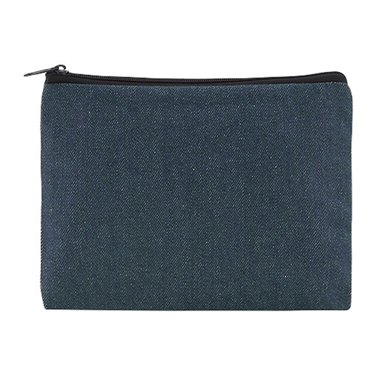
【提案書】
スフィア・リサイクルデニムフラットポーチ（S）
特徴
SDGSにも貢献できるリサイクルデニム生地を使用した、シンプルなSサイズフラットポーチです。深みがあり落ち着きのあるインディゴカラーのため、ジェンダーレスに使用できます。
納期
納期スペース
仕様
素材：綿・ポリエステル混
サイズ：約170×230mm
包装：ポリ袋入
備考：名入れ可能※生地の特性上、色合いが異なる場合があります。
お見積
お見積りスペース

